Slide 1
به نام ایزد یکتا

Slide 2
پیشگیری از مرگ ناشی از حوادث حمل و نقل ترافیکی

Slide 3
اشاره ای به خاطرات غم انگیز یک پدر
دنیا دختر من بود.
دختر من 17 ساله بود که دنیا را ترک کرد.
او به همراه 4 دوستش داشتند به یک مهمانی تولد می رفتند .
ترافیک بی نظم و سنگین بود به گونه ای که هر فردی مجبور بود حرکت تندی داشته باشد تا بخواهد به آن سمت خیابان برود.
دنیا در حالیکه داشت از این سمت خیابان به سمت دیگر می رفت با یک اتوبوس تصادف کرد و کشته شد.
راننده اتوبوس در زمان وقوع حادثه، سرعتش را کم نکرده بود.
من در سفر کاری بودم که برادرزاده ام با من تماس گرفت و خبر وحشتناک تصادف دخترم را داد.
بسیار احساس گناه کردم که نتوانستم دخترم را به مهمانی تولد برسانم.
دخترم به بسیاری از چیزها عشق می ورزید و عاشق زندگی بود.
او زندگی خودش را وقف دیگران می کرد .

Slide 4
ادامه
او عاشق فرشته ها بود و تصاویر گوناگونی از فرشتگان در اتاقش داشت .
درآن دوران من ، همسرم و فرزندم، قاهره را ترک کردیم چون از او بسیار خاطره داشتیم و این حادثه برایمان دردناک بود .
من هنوز مرگ او را باور ندارم و مدام به این فکر می کنم که چه کاری باید انجام میشد که نشد .
او الان باید بیست ساله میشد و در کالج می رفت .
من نمی دانم که چکار باید می کردم تا دخترم را ایمن نگه دارم . اما هنوز خودم را مسئول اتفاقی که افتاده است می دانم .
من تصمیم گرفتم که اقدامی مشهود انجام دهم که باعث افزایش ایمنی در زندگی سایر افراد جامعه شود .
یک سازمان غیر دولتی به نام انجمن جاده ایمن این اقدام را آغاز کرد .
اولین پروژه مشترک ما ایجاد یک تونل زیر زمینی برای عابرین پیاده بود.
مجوز های دولتی کسب شد و ساخت و ساز آغاز شد .

Slide 5
ادامه
اقدام بعدی اطمینان از سرمایه کافی بود که از طریق خدمات داوطلبانه انجام شد .
این پروژه مورد توجه افراد زیادی قرار گرفت و خیلی ها به آن کمک کردند .
علاوه بر این بورسی در مدرسه دخترم به نام او آغاز شد و سالانه بچه های فارغ التحصیل با شادی تمام از آن استفاده می نمودند .
در نهایت با ساخته شدن تونل عابر پیاده ما تلاش کردیم که به زندگی دیگران امنیت ببخشیم و من تصویر دخترم را که از این عمل ما خندان است همواره پیش روی خود دارم .

Slide 6
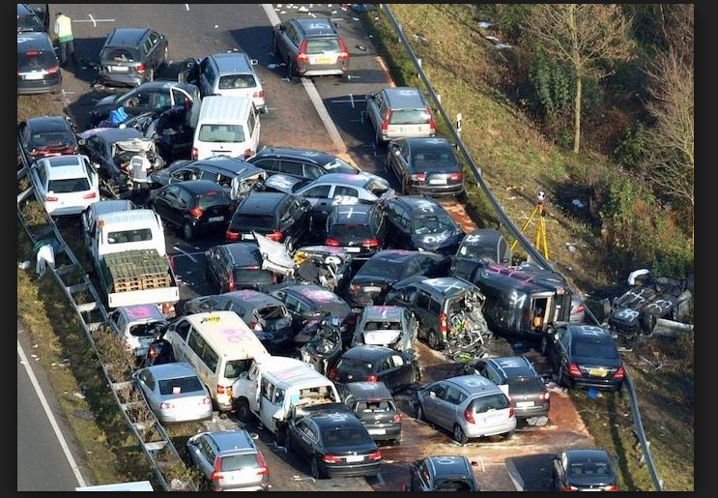

Slide 7
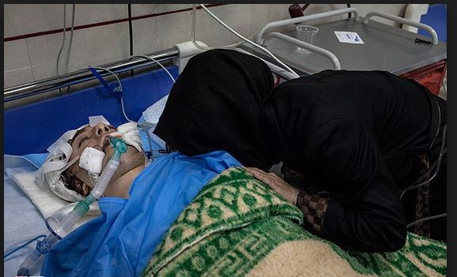

Slide 8
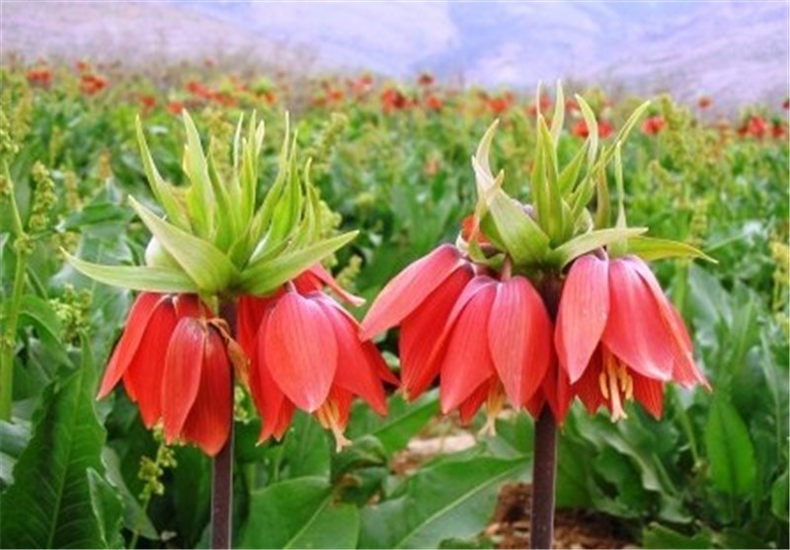
سپاس از توجه شما

